Slide 1
ARSITEKTUR SISTEM PAKAR
&
LANGKAH-LANGKAH PEMBANGUNAN SISTEM PAKAR

Slide 3
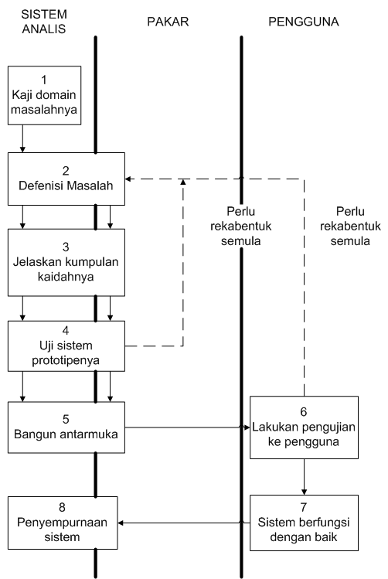
LANGKAH PEMBANGUNAN SP

